Slide 1
Gud og mennesker i senmiddelalderen

Slide 2
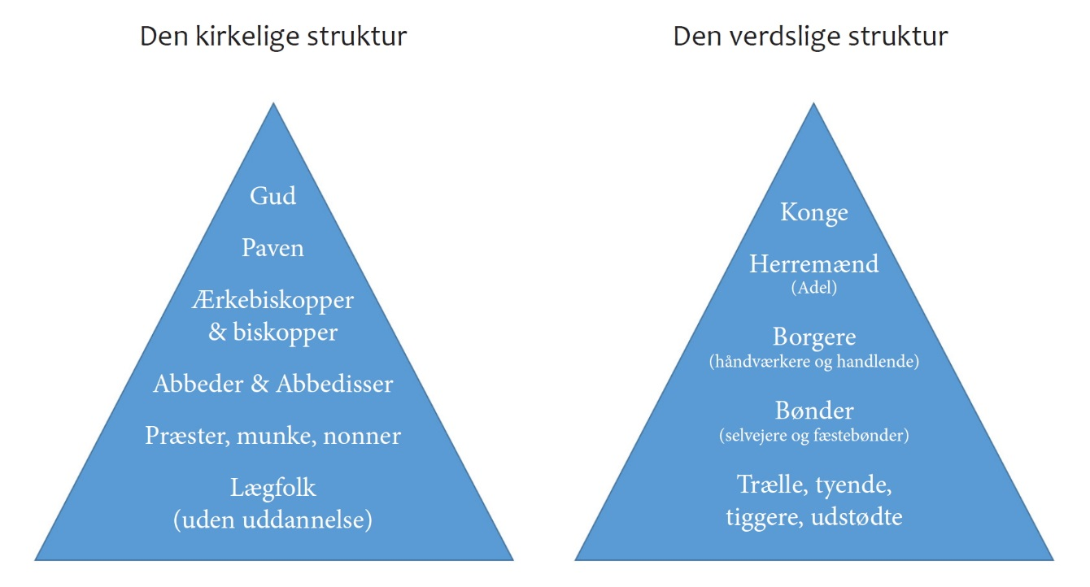

Slide 3
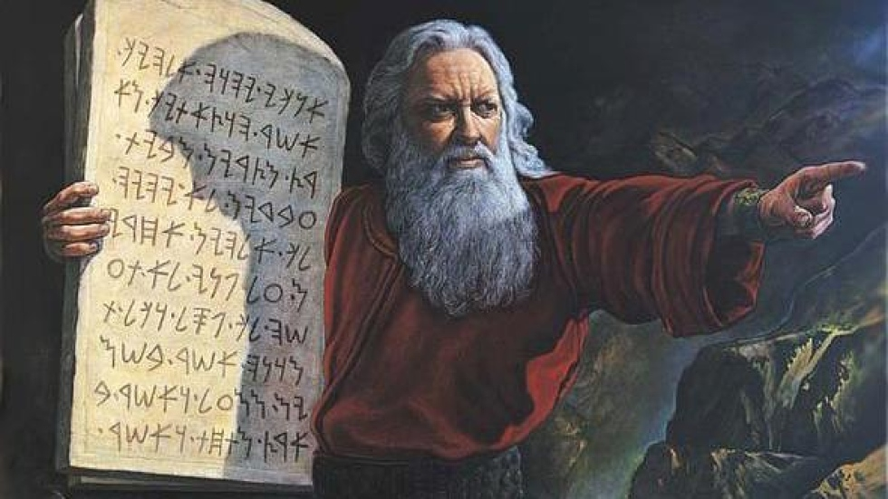
Synd

Slide 4
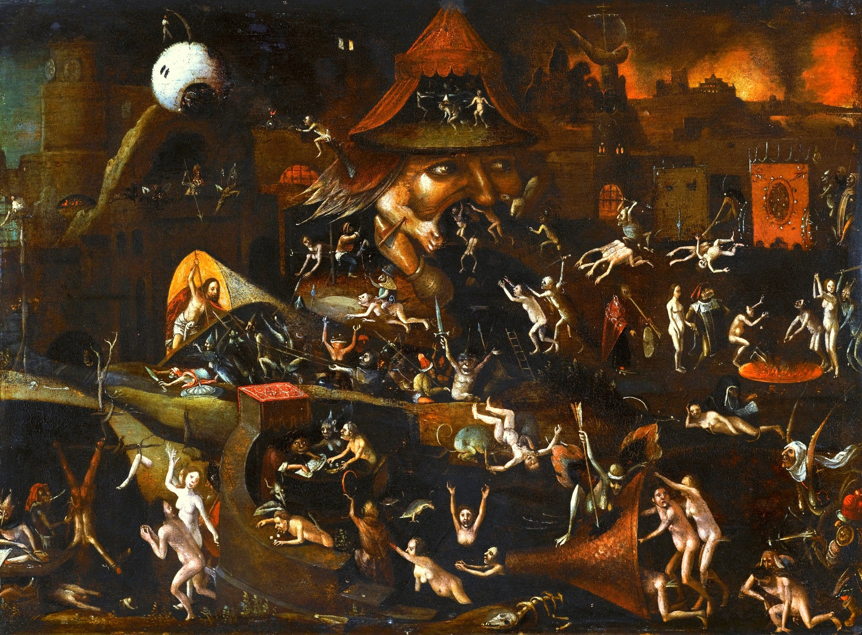
Straf

Slide 5

Gode gerninger

Slide 6
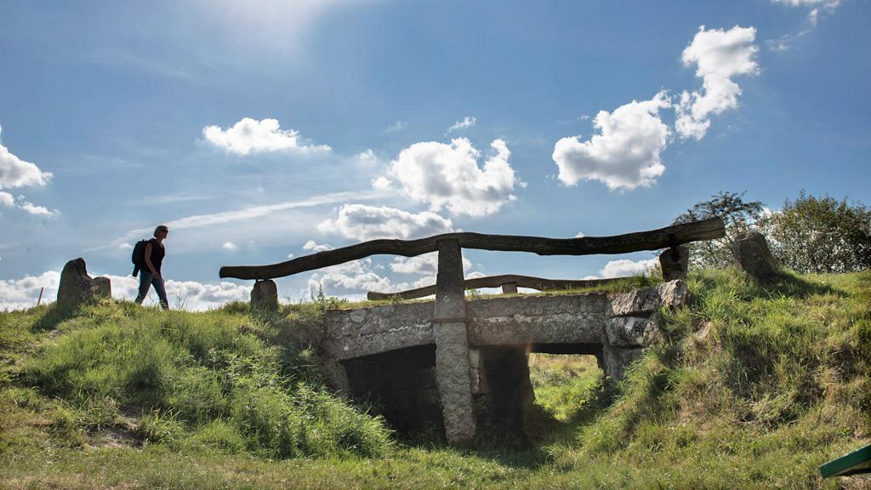
Bod

Slide 7
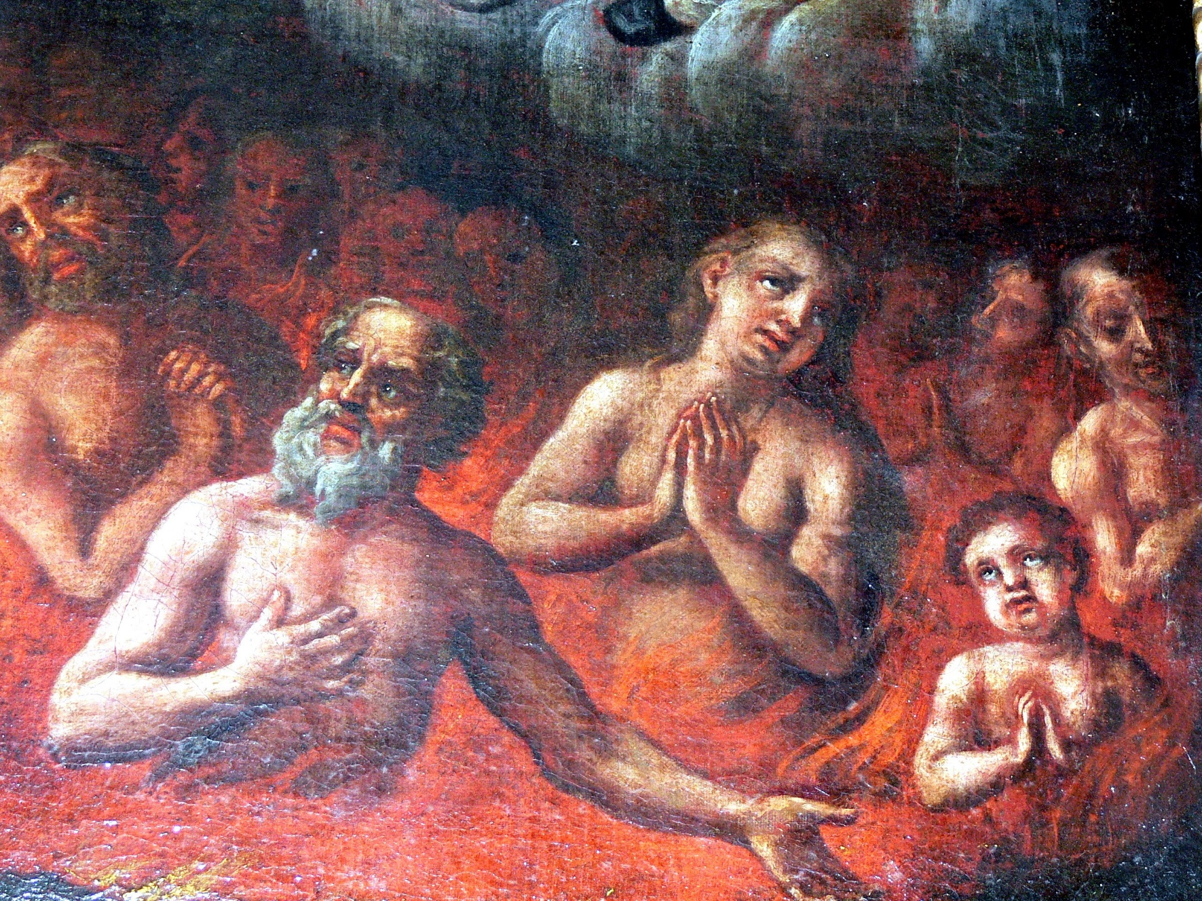
Skærsilden

Slide 8
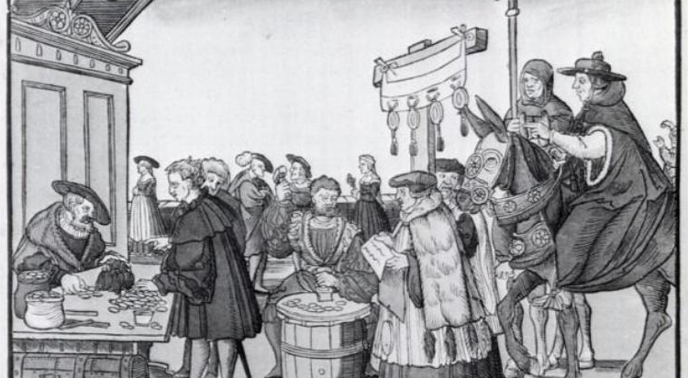
Aflad

Slide 9
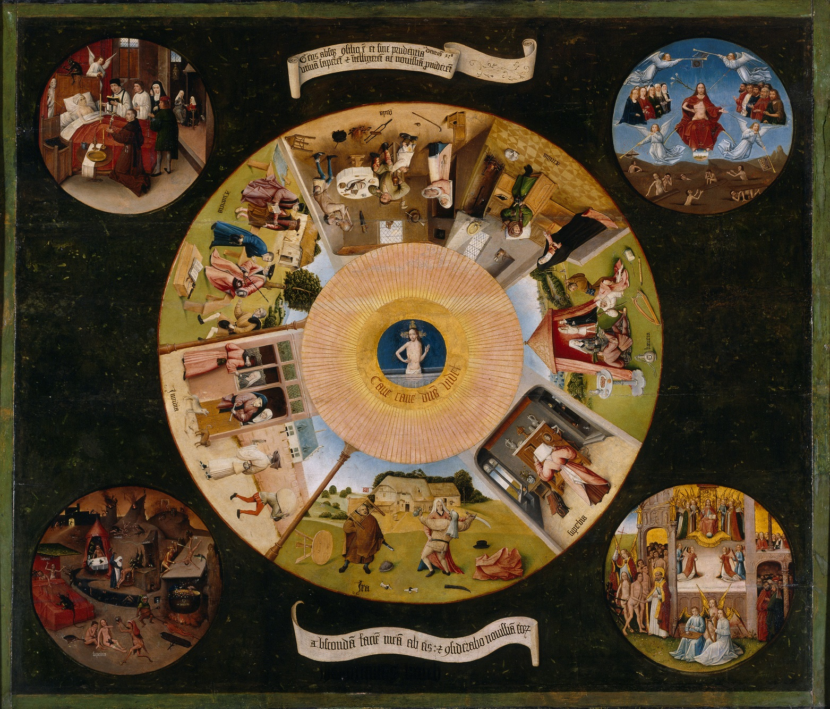
De syv dødssynder

Slide 10
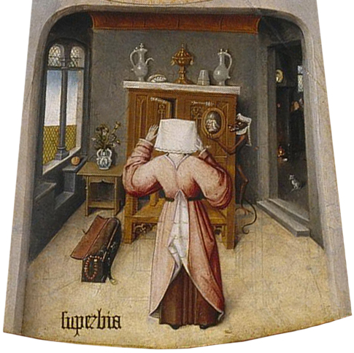
Hovmod

Slide 11
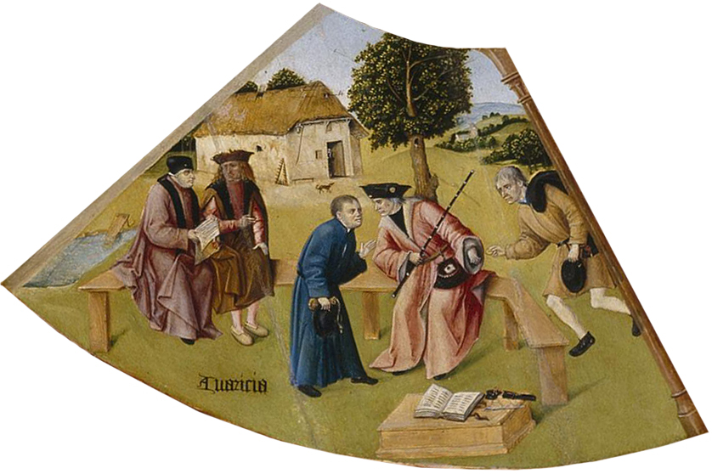
Griskhed

Slide 12
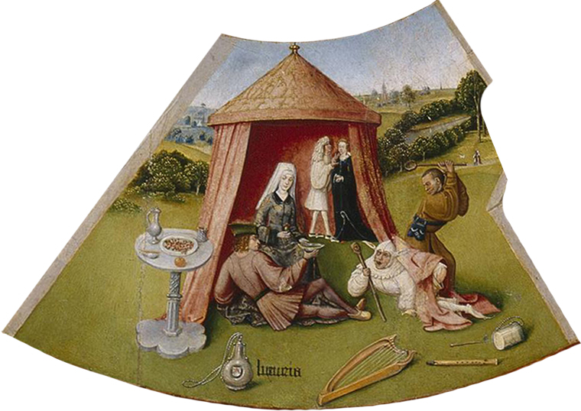
Nydelsessyge

Slide 13
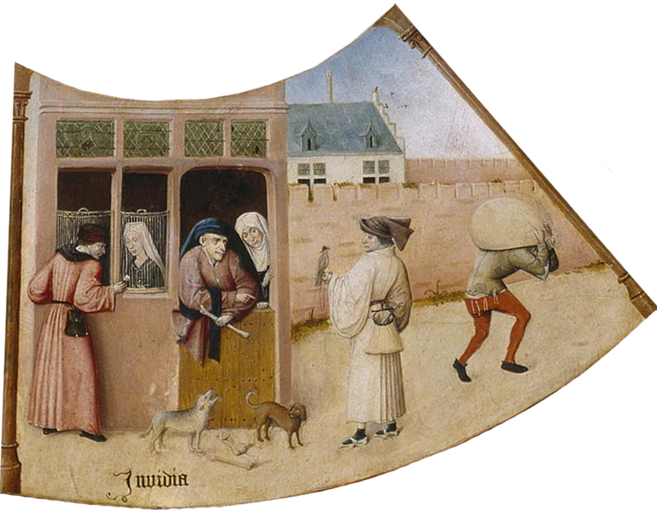
Misundelse

Slide 14
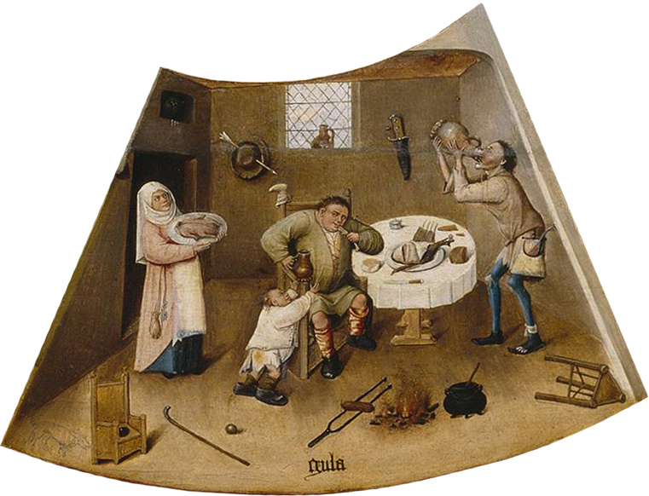
Fråseri

Slide 15
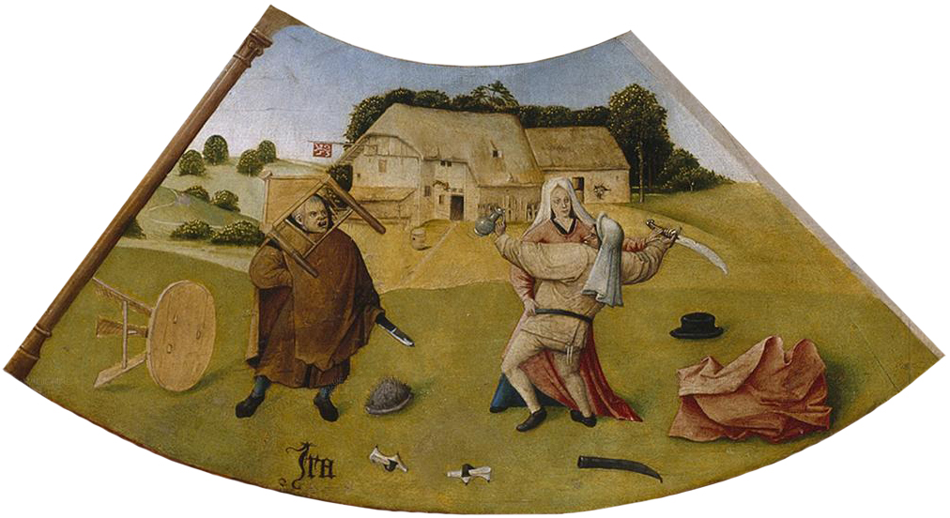
Vrede

Slide 16
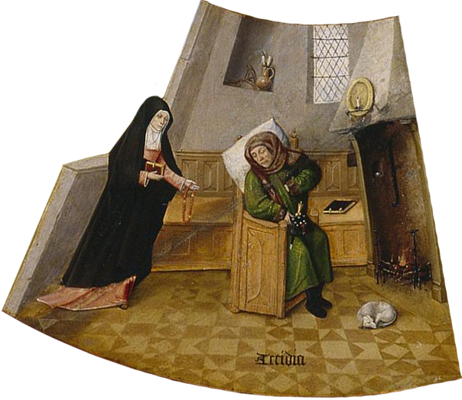
Dovenskab

Slide 17
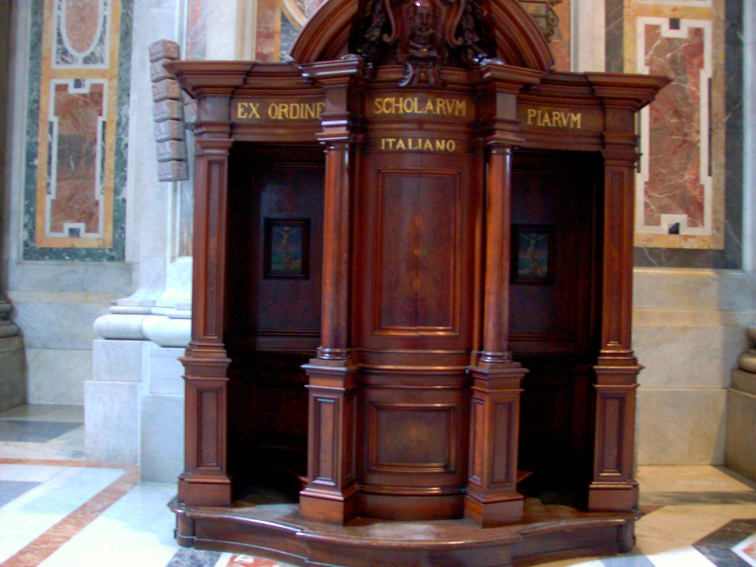
Tre skridt væk fra helvede
Hjertets anger
Mundens bekendelse
Kroppens bodsgang

